Slide 1
Validitas dan Reliabilitas
PTIK UNS - 2021

Slide 2
Validitas
Validitas berasal dari kata validity yang mempunyai arti sejauh mana ketepatan dan kecermatan suatu alat ukur dalam melakukam fungsi ukurannya (Azwar 1986).
Validitas adalah suatu ukuran yang menunjukkan bahwa variabel yang diukur memang benar-benar variabel yang hendak diteliti oleh peneliti (Cooper dan Schindler, dalam Zulganef, 2006).
Validitas berhubungan dengan suatu peubah mengukur apa yang seharusnya diukur. (Sugiharto dan Sitinjak, 2006)
Validitas dalam penelitian menyatakan derajat ketepatan alat ukur penelitian terhadap isi sebenarnya yang diukur. Uji validitas adalah uji yang digunakan untuk menunjukkan sejauh mana alat ukur yang digunakan dalam suatu mengukur apa yang diukur.

Slide 3
Reliabilitas
Reliabilitas berasal dari kata reliability. Pengertian dari reliability (reliabilitas) adalah keajegan pengukuran (Walizer, 1987).
menyatakan bahwa reliabilitas menunjuk pada suatu pengertian bahwa instrumen yang digunakan dalam penelitian untuk memperoleh informasi yang digunakan dapat dipercaya sebagai alat pengumpulan data dan mampu mengungkap informasi yang sebenarnya dilapangan (Sugiharto dan Situnjak,2006)
Reliabilitas, atau keandalan, adalah konsistensi dari serangkaian pengukuran atau serangkaian alat ukur. Hal tersebut bisa berupa pengukuran dari alat ukur yang sama (tes dengan tes ulang) akan memberikan hasil yang sama, atau untuk pengukuran yang lebih subjektif, apakah dua orang penilai memberikan skor yang mirip (reliabilitas antar penilai).

Slide 4
Reliability vs Validity
Reliabilitas tidak sama dengan validitas.
Artinya pengukuran yang dapat diandalkan akan mengukur secara konsisten, tapi belum tentu mengukur apa yang seharusnya diukur.

Slide 5
Reliability vs Validity

Slide 6
Reliability vs Validity

Slide 7
Reliability vs Validity

Slide 8
Reliability vs Validity

Slide 9
Faktor yang Mempengaruhi Validitas
1. Petunjuk yang tidak jelas, sehingga siswa kehilangan waktu untuk sekedar memahami petunjuk pengerjaan atau bahkan tidak dapat melakukan apa yang seharusnya dilakukan.
2. Penggunaan kosa kata dan struktur kalimat yang sulit, sehingga siswa terjebak untuk memahami maksud dari sebuah pertanyaan bukan untuk menyelesaikan pertanyaan itu sendiri.
3. Ambiguitas, yaitu adanya kemungkinan multi tafsir juga menyebabkan menurunnya validitas sebuah tes.
4. Alokasi waktu yang tidak cukup, sebuah tes bisa jadi bukan karena siswa tidak mampu untuk menyelesaikan tesnya tetapi karena keterbatasan kesempatan untuk mengerjakannya.
5. Penekanan yang berlebihan terhadap aspek tertentu, sehingga terlalu mudah ditebak.

Slide 10
Faktor yang Mempengaruhi Validitas
6. Kualitas butir tes yang tidak memadai untuk mengukur hasil belajar.
7. Tingkat kesulitan item tes tidak tepat dengan materi pembelajaran yang diterima siswa.
8. Tes terlalu pendek, jumlah item terlalu sedikit sehingga tidak mewakili sampel.
9. Penyusunan butir tes yang tidak runtut.
10. Pola jawaban yang mudah ditebak, misalnya pada pilihan ganda jawabannya A semua atau B semua, atau menunjukkan pola tertentu misalnya D, C, B, A, D, C, B, A, dan sebagainya

Slide 11
Faktor yang Mempengaruhi Reliabilitas
1.Jumlah butir tes
2.Penyebaran skor, Semakin tinggi sebaran, semakin tinggi estimasi koefisien reliabel
3.Objektivitas, siswa dengan kompetensi sama, mencapai hasil yang sama
4.Tingkat kesilitan, tes normatif yang terlalu mudah atau terlalu sulit untuk siswa, cenderung menghasilkan skor reliabilitas rendah

Slide 12
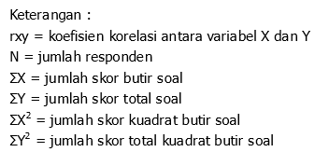
Uji Validitas – Korelasi Produk Momen Pearson
Analisis ini dilakukan dengan mengkorelasikan masing-masing skor item dengan skor total. Skor total adalah penj umlahan dari keseluruhan item. Item-item pertanyaan yang ber korelasi signifikan dengan skor total menunjukkan item-item tersebut mampu memberikan dukungan dalam mengungkap apa yang ingin diungkap
Nilai r hitung dicocokkan dengan r tabel product moment pada taraf signifikan 5%. Jika r hitung lebih besar dari rtabel 5%. Maka butir soal tersebut valid

Slide 13
Uji Reliabilitas – Alpha Cronbach
Uji reliablilitas pada angket dan skala bertingkat

Slide 14
Contoh
ANGKET MOTIVASI BERPRESTASI Petunjuk: Berikut disajikan pernyataan-pernyataan atau statemen tentang Motivasi Berprestasi. Silahkan menyatakan persepsi Anda tentang Motivasi Berprestasi di sekolah tempat Anda bekerja dengan melingkari pada kolom skala. Sejauh mana persetujuan Anda dengan pernyataan ini? ,
Jika anda pilih:
1 = sangat tidak setuju (STS)
2 = tidak setuju (TS)
3 = setuju (S)
4 = sangat setuju (SS)

Slide 15
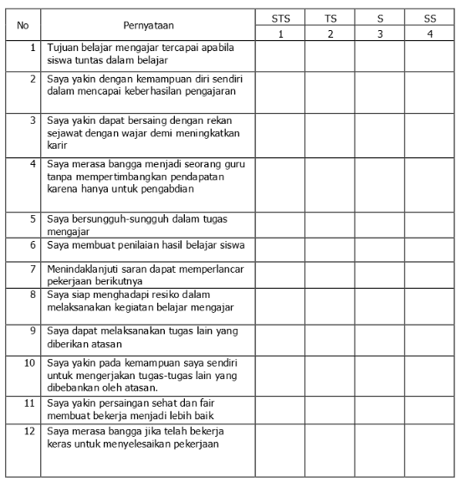

Slide 16
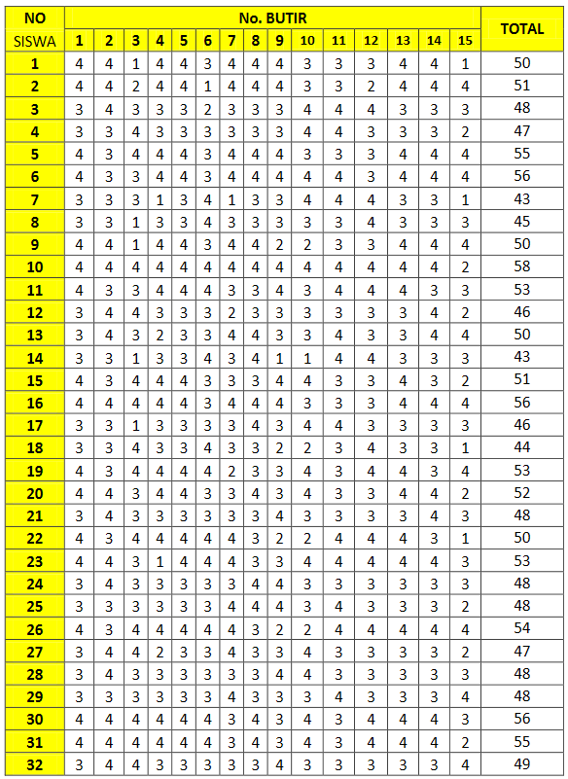

Slide 17
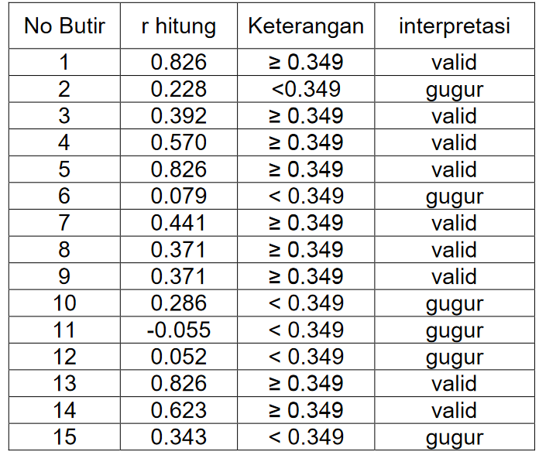
Hasil
Hasil Uji Validitas
Semua soal yang memiliki nilai r hitung lebih tinggi dibanding r tabel mengindikasikan bahwa butir soal tersebut valid

Slide 18
Hasil
Hasil Uji Reliabilitas
Dari hasil analisis di dapat nilai Alpha sebesar 0.741, sedangkan nilai r kritis (uji 2 sisi) pada signifikansi 5% dengan n = 32 (df=n-2= 30), di dapat sebesar 0.3494,. maka dapat disimpulkan bahwa butir-butir instrument penelitian tersebut reliable

Slide 19
Referensi
https://qmc.binus.ac.id/2014/11/01/u-j-i-v-a-l-i-d-i-t-a-s-d-a-n-u-j-i-r-e-l-i-a-b-i-l-i-t-a-s/
https://www.spssindonesia.com/2014/01/uji-validitas-product-momen-spss.html
https://www.spssstatistik.com/uji-validitas-dan-reliabilitas-dengan-spss/

